Slide 1
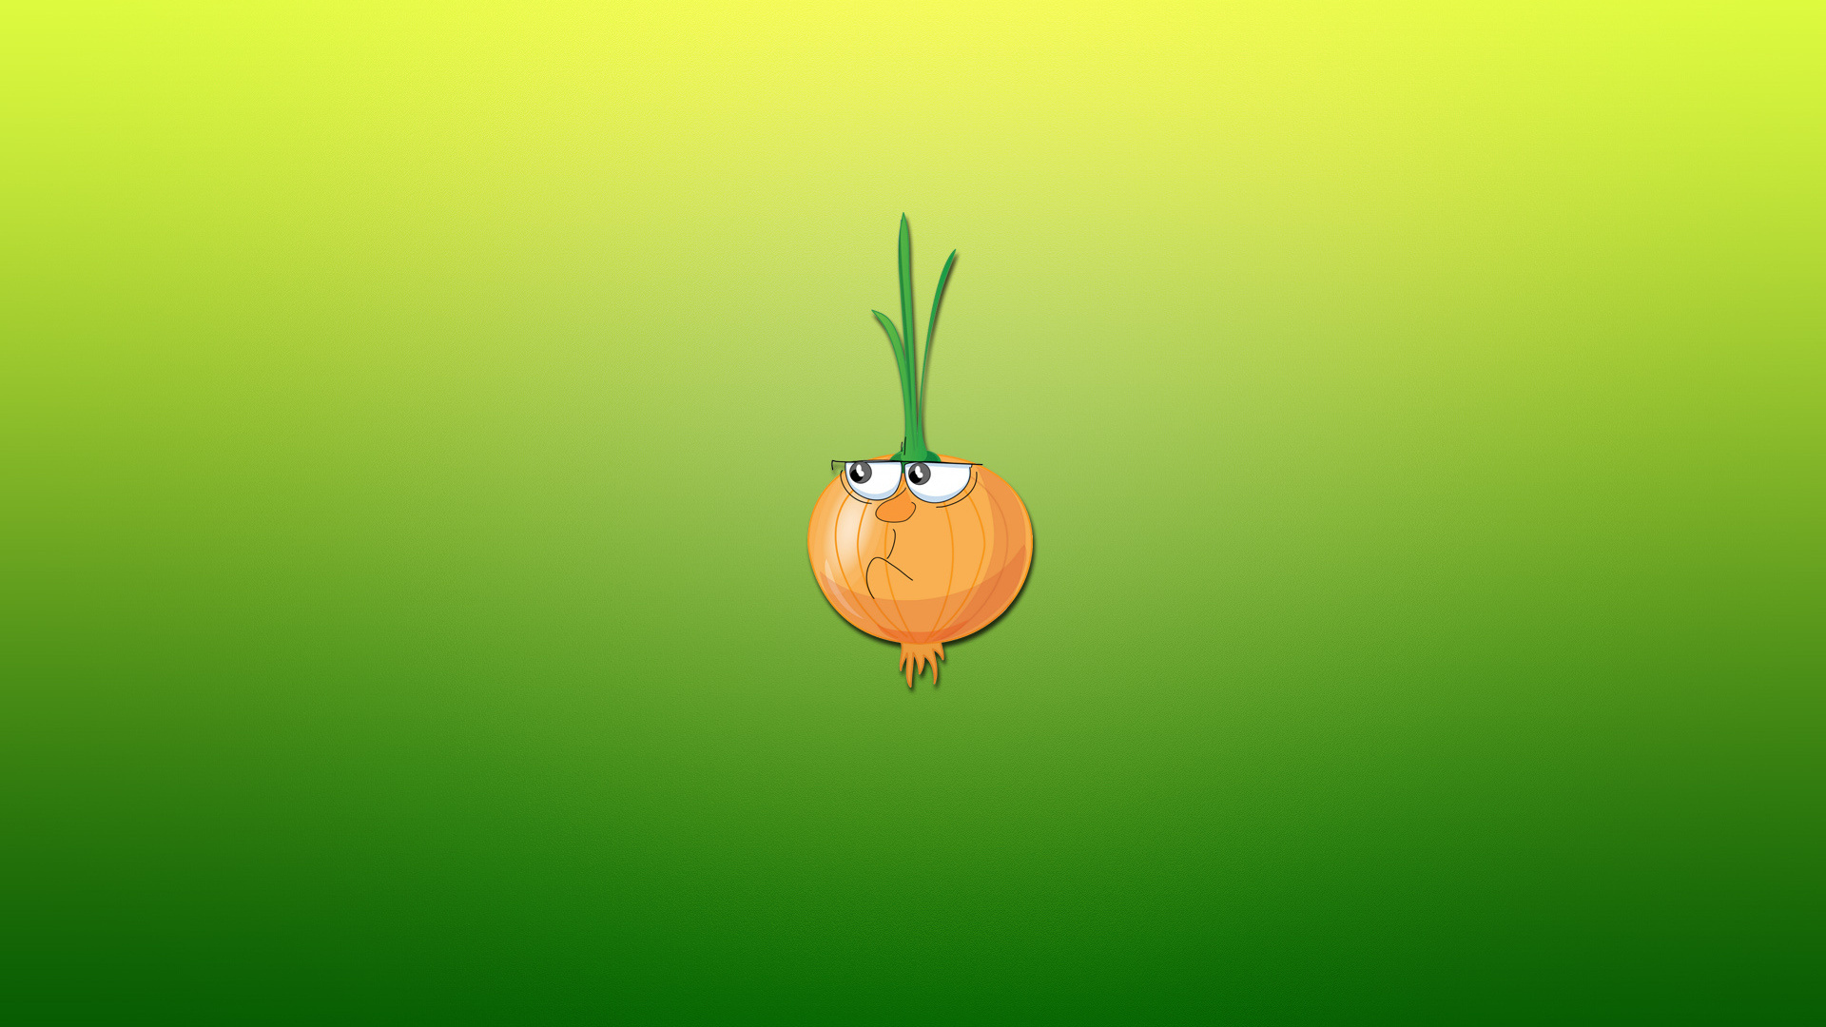
Тема: «Лук-здоровья друг»
Подготовила воспитатель
средней группы
МБДОУ д/с «Теремок»:
Ивлева М.Н.
2021г

Slide 2
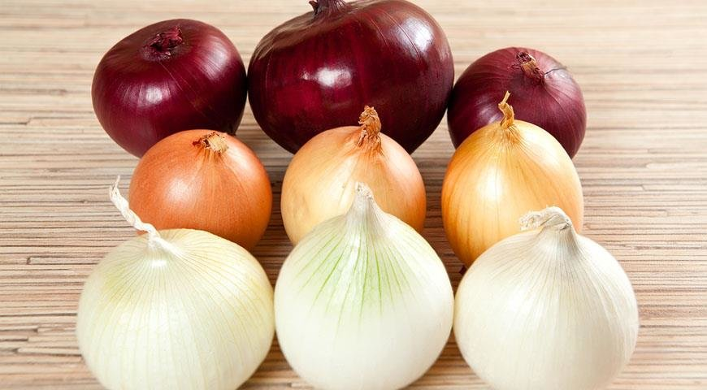
История лука берет свое начало с древних времен.
Согласно мнению археологов,
основанном на результатах большого количества
исследований, упоминания о луке появились около пяти тысяч
лет назад в Древнем Египте, Риме и Греции еще до появления письменности.

Slide 3
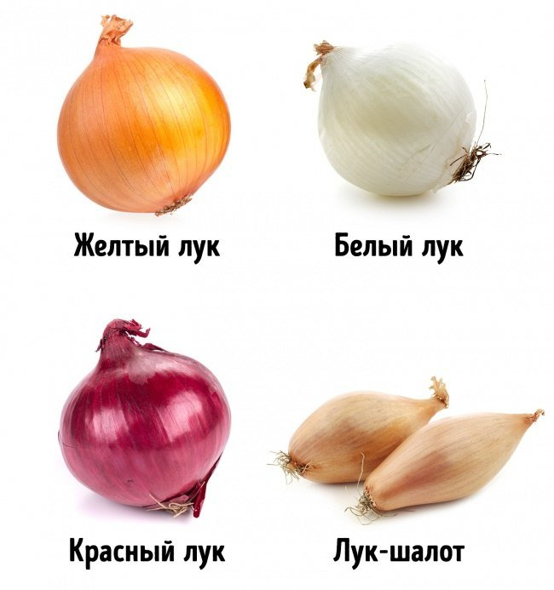
Обычный репчатый
Это самый распространенный вид лука, который выращивают во всем мире и чаще всего используют в кулинарии.
Красный лук – источник большого количества витаминов и минералов. Он обладает отличными вкусовыми характеристиками, используется для приготовления разнообразных блюд и благотворно влияет на человеческий организм
Белый лук в отличие от обычного имеет нотки сладости во вкусе, а горечь практически отсутствует. Он богат железом, витаминами, эфирными маслами и минеральной солью.
Лук-шалот прекрасно подходит для тех, кто следит за своим здоровьем . Он растет кустами, в которых может быть до 20 головок. Они имеют округлую или овально-цилиндрическую форму. Мякоть у луковиц очень сочная, мягкая и сахаристая на вкус.

Slide 4
Состав лука
14% сахара
5% белков
1% минеральных солей
Витамины C,B
Каротин
Эфирные масла
Фитонциды

Slide 5
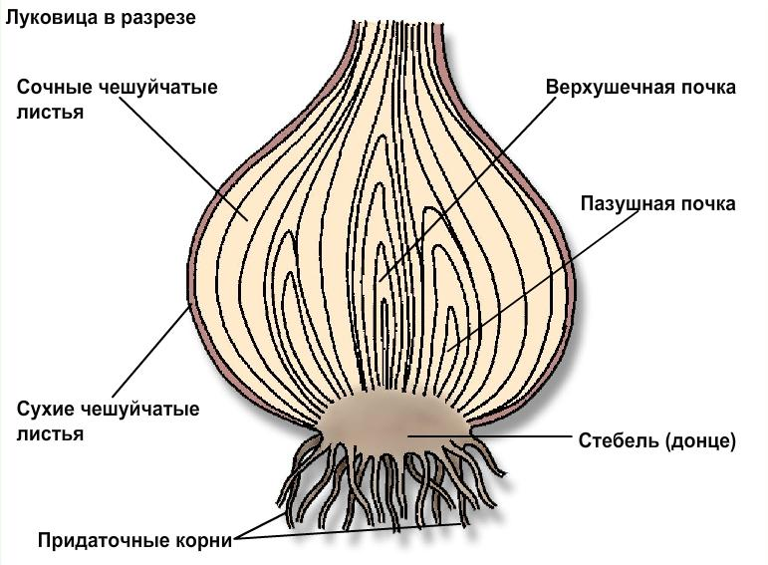
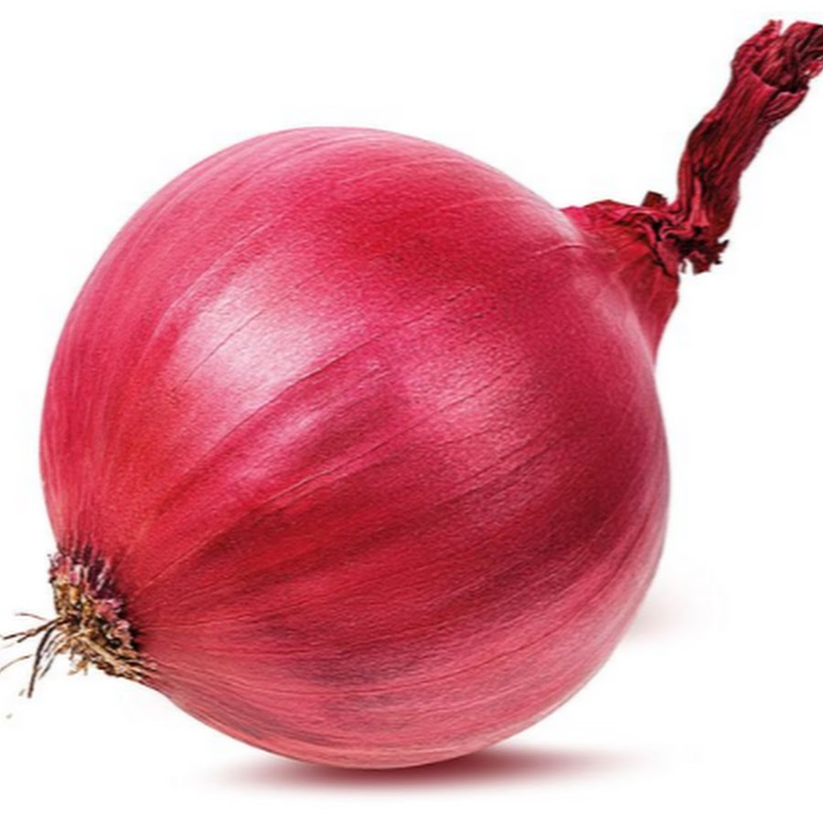
Строение лука

Slide 6
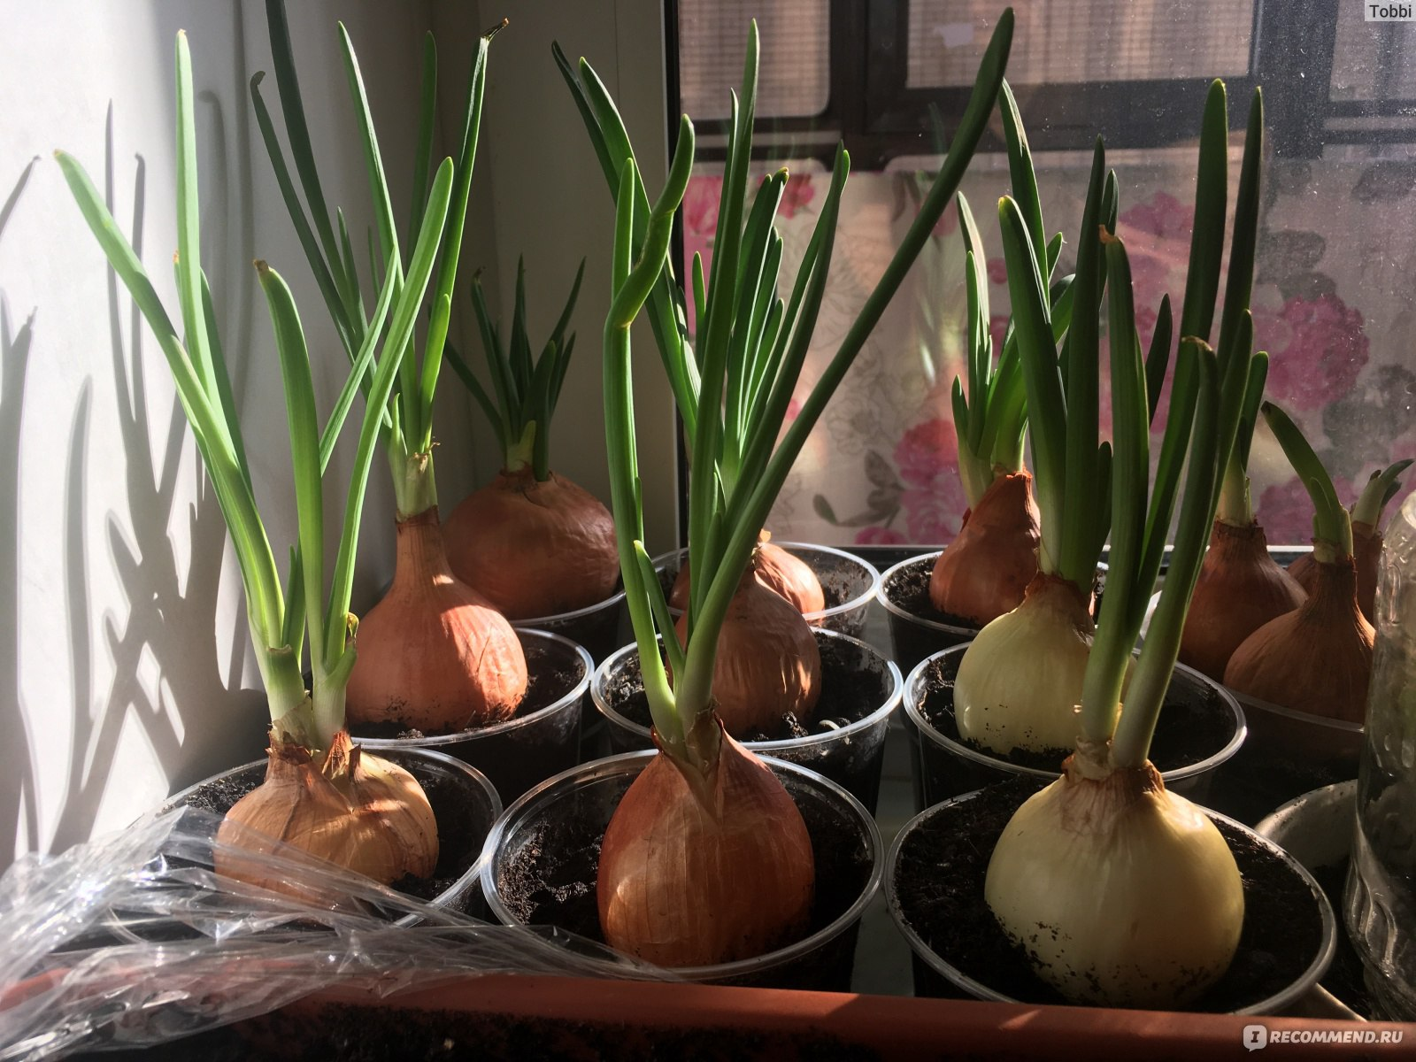
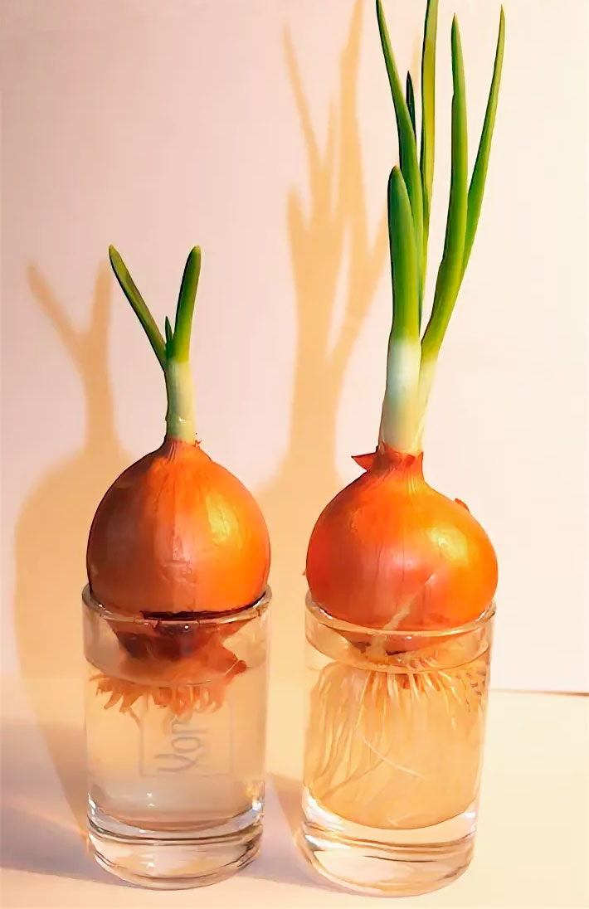
Выращивание лука на подоконнике

Slide 7
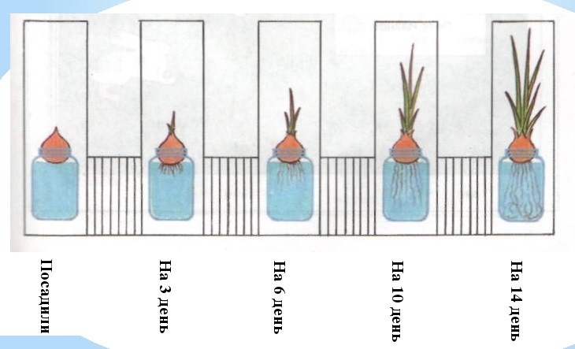
Фаза развития лука

Slide 8
Гипотеза
Если я изучу целебные свойства лука , то смогу использовать их при лечении заболеваний

Slide 9
Лук и народная медицина
Заживляет раны, язвы и легкие ожоги
От гриппа , насморка,
воспаления горла ,
кашля
Помогает при головной и зубной боли
От укусов пчёл , оводов,
комаров
Способствует росту и укреплению волос

Slide 10
Народные поговорки и пословицы о луке
Лук - от семи недуг
Лук да баня все правят
Лук во щах – и голод прощай
Попросту , без луку , на крестьянскую руку
Кто ест лук , тот избавлен от мук

Slide 11
Спасибо за внимание!!

